Slide 1
Compilación de componentes interactivos

Slide 2
Interoperabilidad de JavaScript con Blazor
Llamadas de C# a JavaScript
Invocación de funciones JavaScript desde C#
Integración de bibliotecas JavaScript
Uso de código JavaScript en aplicaciones Blazor

Slide 3
Llamada a JavaScript desde código de .NET
IJSRuntime
InvokeAsync y InvokeVoidAsync
Llamada a funciones JavaScript desde .NET
Serialización de argumentos JSON

Slide 4
Uso de un objeto ElementReference para actualizar el DOM
Representación virtual del DOM
ElementReference en Blazor
Mantener consistencia del DOM
Evitar comportamientos inesperados

Slide 5
Llamada a código de .NET desde JavaScript
DotNet en la biblioteca de interoperabilidad de JS
invokeMethod y invokeMethodAsync
JSInvokableAttribute
Requisitos para el método .NET llamado desde JavaScript

Slide 6
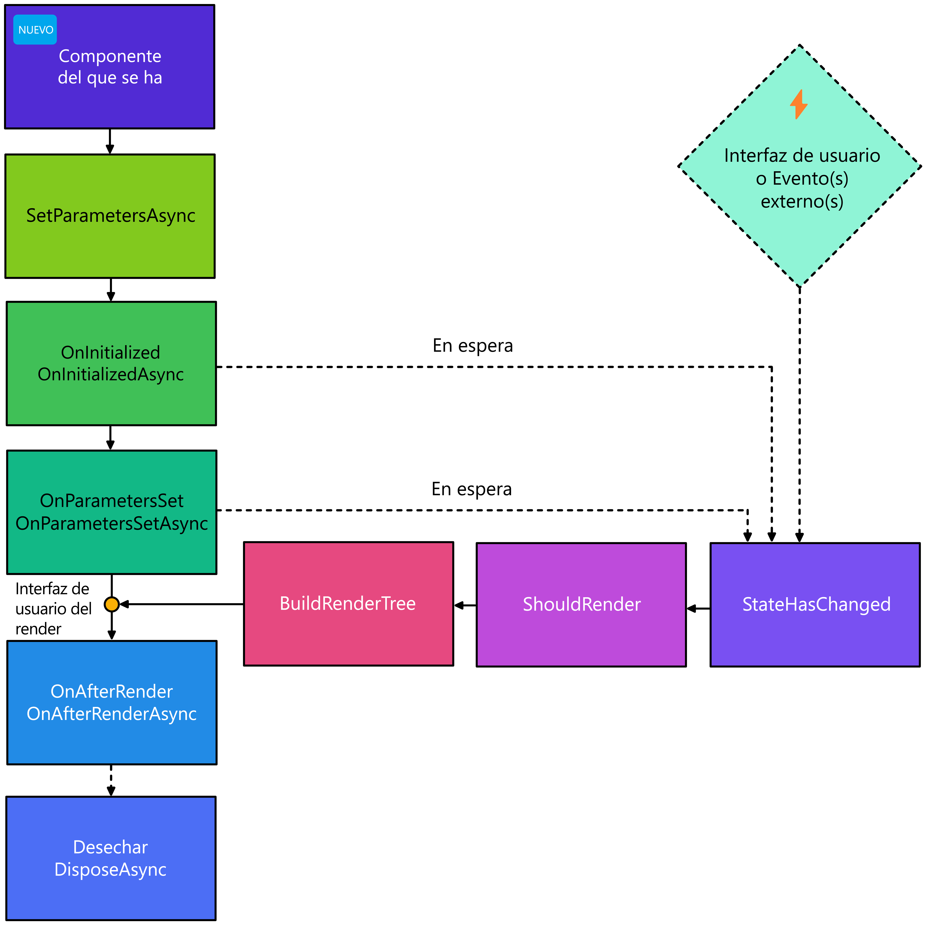
Ciclo de vida de un componente de Blazor

